Slide 1









BẮT BƯỚM

Slide 2



Slide 3

Học tiếp

Slide 4




2 x 4 = ?
7
9
8
10

Slide 5
Chuyển 2 + 2 + 2 + 2 + 2 = 10 thành phép nhân
2 x 4 = 10
2x 2 = 10
2 x 5 = 10
2 x 10 = 10

Slide 6
Viết 3x 3 = 9 thành phép cộng ?
3 + 3 = 9
3 + 3 + 3 = 9
3 + 9 = 9
3 + 2 + 1 = 9

Slide 7
Tính 5 x 4 ?
9
15
10
20

Slide 8
Tính 8 x 2 ?
14
16
15
17

Slide 9

CHỦ ĐỀ 8
PHÉP NHÂN, PHÉP CHIA
BÀI 38: Thừa số- Tích
(Tiết 1)
Trang 7

Slide 10

Yêu cầu cần đạt
Nhận biết được thừa số và tích trong phép nhân.
Thực hiện được tính được tích khi biết các thừa số.
Vận dụng giải các bài toán thực tế liên quan đến ý nghĩa của phép nhân.

Slide 11
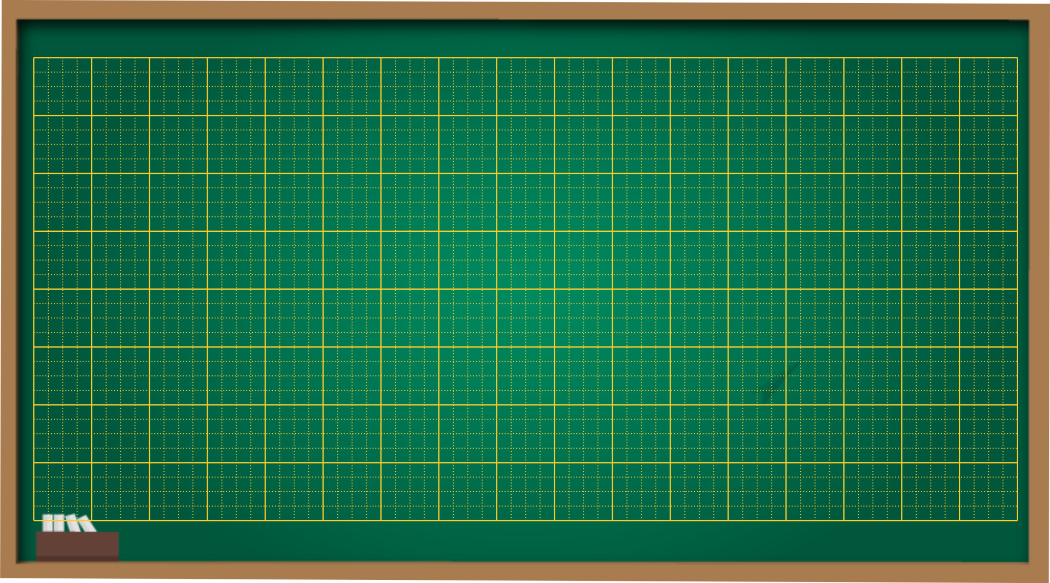
Thứ tư ngày 19 tháng 1 năm 2022
Toán
Thừa số, tích

Slide 12

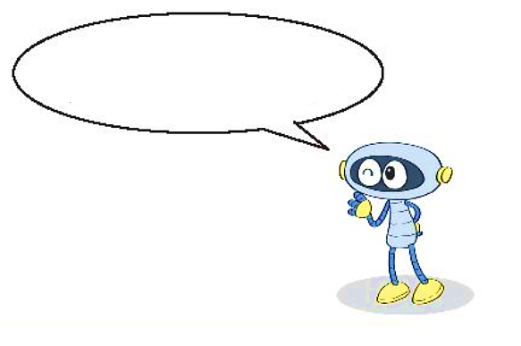
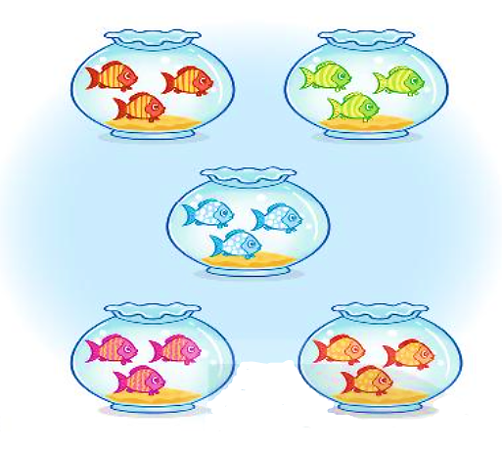
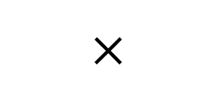
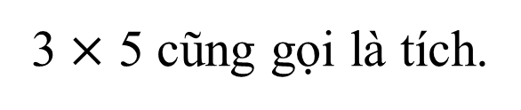
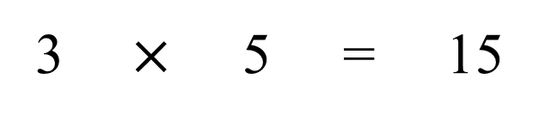
Có tất cả
bao nhiêu con cá?
3
3
5
=
15
$×$
1
2
Có tất cả 15 con cá.
3 $×$ 5 = 15
3
Thừa số
Thừa số
Tích
4
5
3$×$ 5 cũng gọi là tích.

Slide 13
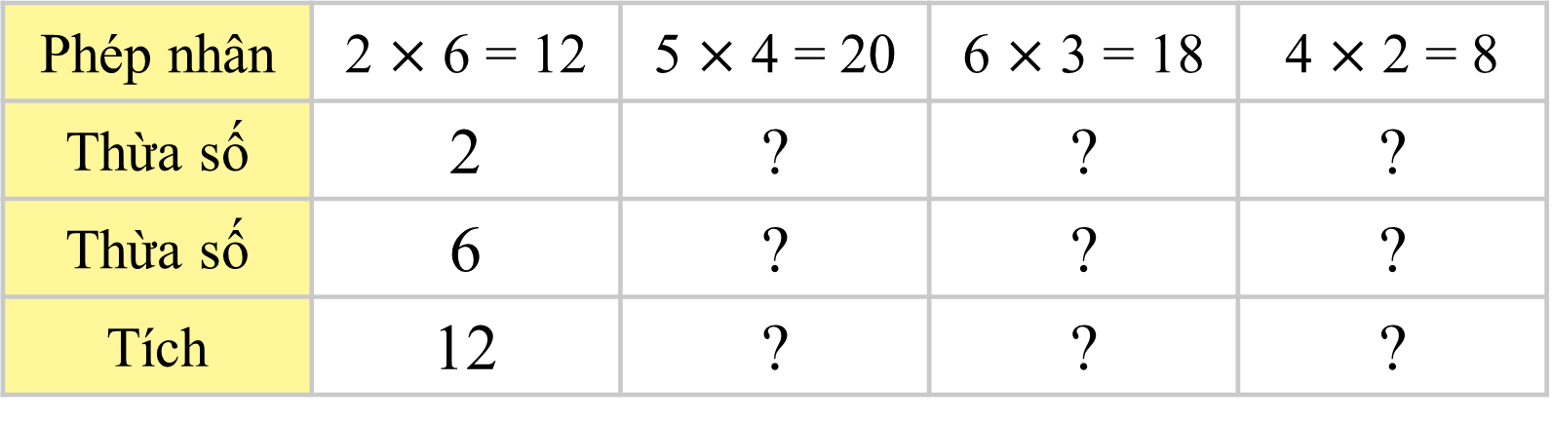
1
Số
?
Phép nhân | 2 $×$ 6 = 12 | 5 $×$ 4 = 20 | 6 $×$ 3 = 18 | 4 $×$ 2 = 8
Thừa số | 2 | ? | ? | ?
Thừa số | 6 | ? | ? | ?
Tích | 12 | ? | ? | ?
5
6
4
4
3
2
20
18
8

Slide 14
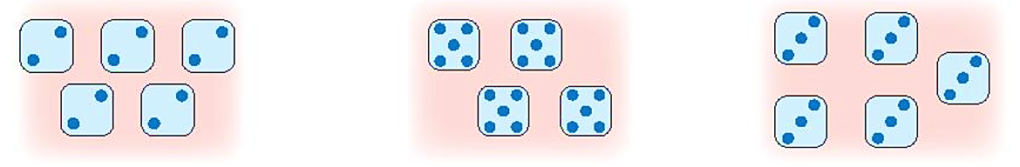

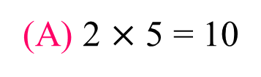
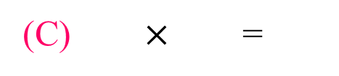
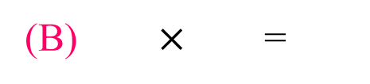
2
Số
?
a) Trong mỗi nhóm hình có tất cả bao nhiêu chấm tròn?
20
(B) $×$ =
?
?
5
4
?
15
(C) $×$ =
?
?
(A) 2 $×$ 5 = 10
3
5
?
b)
Phép nhân | (A) | (B) | (C)
Thừa số | 2 | ? | ?
Thừa số | 5 | ? | ?
Tích | 10 | ? | ?
5
3
4
5
20
15

Slide 15
Yêu cầu cần đạt
Nhận biết được thừa số và tích trong phép nhân.
Thực hiện được tính được tích khi biết các thừa số.
Vận dụng giải các bài toán thực tế liên quan đến ý nghĩa của phép nhân.

Slide 16






Củng cố - dặn dò
Củng cố về phép nhân.
Xem trước bài sau :
“ Thừa số, tích – Luyện tập”.

Slide 17

Luyện tập
Bài 1. Chuyển các tổng sau thành tích
2 + 2 + 2 = 2 3
$$×$$
4 + 4 =
5 + 5 + 5 + 5 =
9 + 9 + 9 =
a + a + a + a + a =

Slide 18





Bài 2. Chuyển các tích sau thành tổng các số hạng
bằng nhau
2 4 = 2 + 2 + 2 + 2 = 8
$$×$$
4 4 =
$$×$$
5 2 =
$$×$$
6 3 =
$$×$$
a 5 =
$$×$$

Slide 19

Tạm biệt và hẹn gặp lại
các con vào những tiết học sau!

Slide 20
TẠM BIỆT CÁC CON!

